Slide 1


Dossier de demande de mécénat
Trophée d’Impro Culture & Diversité
[insérer le nom + logo de la compagnie]
1

Slide 2

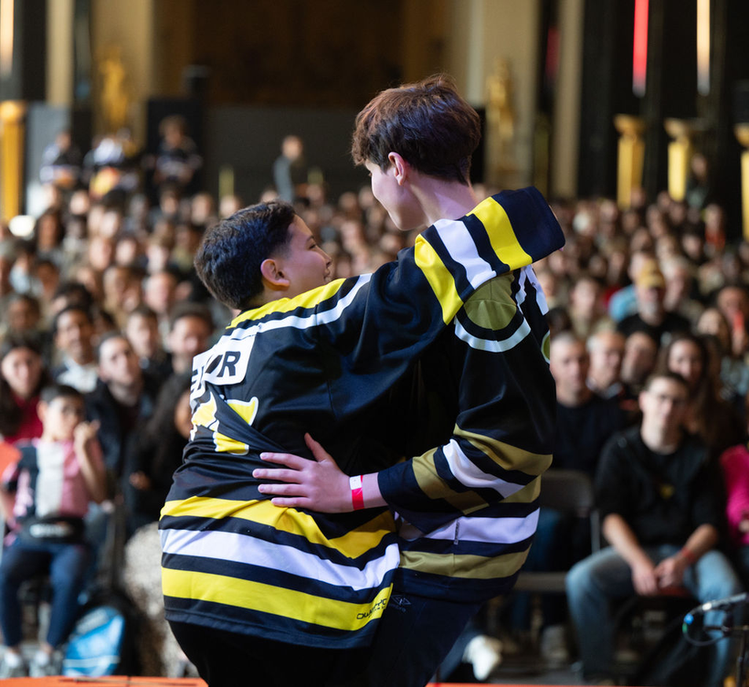

Résumé du projet
[Nom de la compagnie] porte un projet d’éducation artistique et culturelle à destination de collégiens issus de l’éducation prioritaire, centré sur les arts de l’oralité et plus spécifiquement sur l’improvisation théâtrale. Mené en partenariat avec la Fondation Culture & Diversité, ce projet s’inscrit dans le cadre du Trophée d’Impro Culture & Diversité, dispositif national créé en 2010, qui vise à rendre la culture accessible à tous, tout en renforçant les compétences orales des jeunes et en valorisant leur expression personnelle et collective à travers une pratique artistique exigeante.
Une action nationale au service d’un impact local : en soutenant ce projet, votre entreprise agit concrètement au cœur du parcours culturel des collégiens de votre territoire, dans les établissements scolaires de [ville / département], et participe activement à la vitalité de son tissu social et éducatif. A l’échelle nationale, le programme est soutenu par le groupe Forvis Mazars qui contribue à l’accompagnement des dynamiques du dispositif à grande échelle.
Grâce au soutien de [Nom du mécène], nous souhaitons offrir à ces jeunes une expérience artistique forte, propice à leur épanouissement personnel, au développement de leur confiance en eux, de leur expression orale et de leur ouverture culturelle. L’improvisation théâtrale a de nombreux bienfaits sur la santé mentale des jeunes, elle contribue notamment à la réduction de l’anxiété sociale, au développement cognitif mais aussi au renforcement du sentiment de cohésion. Ensemble, agissons pour une culture inclusive, exigeante et vivante.
Le cadre du projet : Le Trophée d’Impro Culture & Diversité
Un dispositif national porté par la Fondation Culture & Diversité depuis 2010 et reconnu par les ministères de l’Education nationale et de la Culture
Objectif : permettre à des collégiens de REP et REP+ et de zones rurales de pratiquer l’improvisation théâtrale dans un cadre artistique exigeant et bienveillant
Un triple impact : artistique, éducatif et citoyen.
2
Un Trophée National à Paris en juin regroupant des jeunes de tout le territoire

Slide 3



Les compétences développées
Contribution aux socles communs de compétences de l’Éducation Nationale :
Expression orale, écoute, créativité, imagination
Maîtrise de la langue française
Confiance en soi, travail en équipe, respect de l’autre
Méthodes et outils pour apprendre
Sens de l’engagement et expression citoyenne
Formation de la personne et du citoyen
Représentations du monde et de l’activité humaine
Le déroulé du projet sur l’année
30h d’ateliers menés en collège, encadrés par des comédiens professionnels de notre compagnie
Organisation de matchs d’improvisation dans les collèges et dans un théâtre du département
Organisation d’une Finale régionale inter équipe
Le Trophée en Chiffres
Le Trophée en 2024-2025
Notre action locale
22
académies
140
collèges partenaires
X
années au sein du Trophée d’Impro Culture & Diversité
+ de 2 000
collégiens et collégiennes
X
collèges partenaires en [ajouter la région/le département]
4 200
heures d’ateliers
+ de X
collégiens et collégiennes touché.es en 2024-2025
14
Finales régionales
X
heures d’ateliers
1
Soirée de Gala des 15 ans du Trophée d’Impro Culture & Diversité au Théâtre Marigny
3

Slide 4
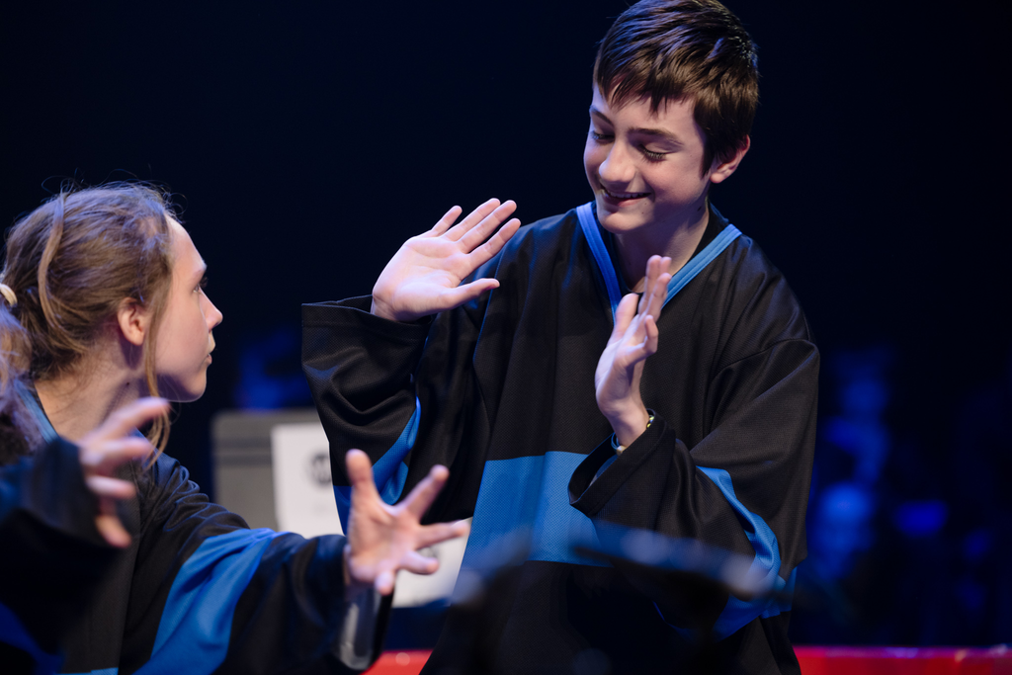

Notre projet sur le territoire [Nom de la région / ville]
Public visé : [nombre] collégiens des collèges [noms], situés en réseau d’éducation prioritaire
Durée du projet : de [mois] à [mois]
Fréquence des ateliers : [ex. 1h30 par semaine pendant 20 semaines]
Temps forts : matchs intra-collèges, matchs inter-collèges, finale régionale
Encadrement artistique : [Noms et parcours des intervenant·es]
En partenariat avec : la Fondation Culture & Diversité
“Une jeune élève a commencé l'année sans son dans la voix et les yeux toujours au sol, ne savait pas quoi faire de son corps... Elle a fini l'année en tant qu'assistante arbitre criant bien fort "majorité !" très sûre d'elle.... c'est ça l'impro.”
Sophie Naud, comédienne intervenante - Nouvelle Aquitaine
4

Slide 5
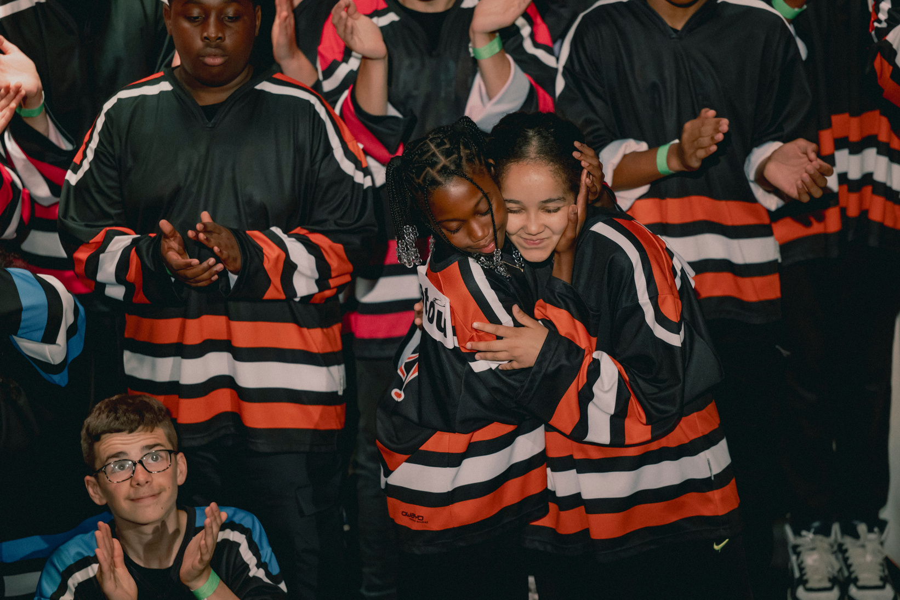
Pourquoi faire appel à vous ?
[Nom de la compagnie] participe activement au Trophée d’Impro Culture & Diversité depuis [x] années. Mais malgré la solidité de ce dispositif, la pérennité du financement public est aujourd’hui fragilisée, en particulier en raison de l’évolution du Pass Culture et de la variabilité des aides territoriales.
Pour continuer à garantir une qualité artistique exigeante, une présence constante sur le terrain et une logistique efficace, le soutien de partenaires privés devient indispensable.
En devenant mécène, votre entreprise se positionne au cœur d’un projet culturel et éducatif local, au bénéfice direct des jeunes, des établissements scolaires et des familles de votre territoire.
Votre soutien permettrait de :
Emma élève de 3e – Aix en Provence
Financer les ateliers et rémunérer les artistes intervenants.
Assurer la logistique des matchs sur le territoire (transports, location de salle, communication…).
Offrir à ces jeunes une expérience inédite, collective et mémorable.
“ J’ai appris à mieux m’exprimer, à trouver plus rapidement mes idées et à me faire plus confiance.”
Participer à un projet porteur de sens, au croisement de la culture, de l’éducation et de l’inclusion.
Être associé à un dispositif national reconnu, en valorisant votre engagement RSE.
Contreparties proposées au mécène
Visibilité sur nos supports de communication (affiches, programmes, réseaux sociaux).
Invitation aux matchs d’improvisation.
Offrir à ces jeunes une expérience inédite, collective et mémorable.
[Optionnel : mise en place d’un atelier d’impro en entreprise pour vos salarié·es.]
“L’écoute des autres et la concentration sont très importants en improvisation comme
dans la vie de tous les jours.”
Françoise, élève de 5e - La Réunion
5

Slide 6
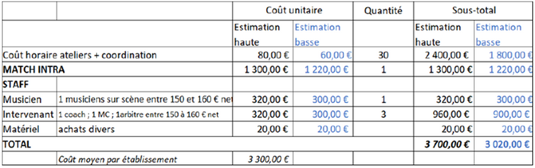
Budget prévisionnel
Contacts et informations pratiques
Nom de la compagnie : [à compléter]
Adresse : [à compléter]
Téléphone : [à compléter]
Mail : [à compléter]
Site / Réseaux : [à compléter]
Référent pour le projet :
Nom : [à compléter]
Fonction : [à compléter]
Coordonnées : [à compléter]
“Ce programme a permis aux élèves de vivre des émotions uniques sur scène dont ils se souviendront toute leur vie. Il a également permis aux élèves de renforcer leur estime d'eux-même et à contribuer à l'amélioration de leurs compétences orales.”
Thibault Perate, professeur à Amiens
Pour plus d’informations :
Lien vers le site de la Fondation Culture & Diversité : https://www.fondationcultureetdiversite.org/
Lien vers la page du Trophée d’Impro Culture & Diversité : https://www.fondationcultureetdiversite.org/programmes/trophee-d-impro-culture-diversite_p548707
Lien vers la revue de presse du Trophée d’Impro Culture & Diversité : https://drive.google.com/drive/folders/1uk2eLwmb5Us9tEycxFXeNEALkm7jhYur
6

